Slide 1
স্বাগতম
স্বাগতম
স্বাগতম
স্বাগতম

Slide 2
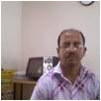
পরিচিতি
পরিচিতি
শিক্ষক পরিচিতি
শিক্ষক পরিচিতি
পাঠ পরিচিতি
পাঠ পরিচিতি
মোঃ আবুল হাসেম মিয়া
সিনিয়র শিক্ষক, শ্যামপুর বহুমূখী হাই স্কুল অ্যান্ড কলেজ, ঢাকা।
মোবাইল নং ০১৯৪৪২৯৯১৪৭
মোঃ আবুল হাসেম মিয়া
সিনিয়র শিক্ষক, শ্যামপুর বহুমূখী হাই স্কুল অ্যান্ড কলেজ, ঢাকা।
মোবাইল নং ০১৯৪৪২৯৯১৪৭
নবম শ্রেণি
বিষয়ঃ গণিত
অধ্যায়ঃ (5.1)
আজকের পাঠঃ সরল সমীকরণ ও অভেদ
সময়ঃ ৪০ মিনিট
তাং
নবম শ্রেণি
বিষয়ঃ উচ্চতর গণিত
অধ্যায়ঃ (11.1)
আজকের পাঠঃ স্থানাঙ্ক জ্যামিতি
সময়ঃ ৪০ মিনিট
তাং

Slide 3
শিখনফলঃ
এই পাঠ শেষে শিক্ষার্থীরা -------
ক) স্থানাঙ্ক জ্যামিতি ও কার্তেসীয় স্থানাঙ্ক জ্যামিতি কী তা বলতে পারবে ।
খ) কার্তেসীয় স্থানাঙ্কের মাধ্যমে দুইটি বিন্দুর মধ্যবর্তী দূরত্ব নির্ণয় করতে পারবে।
গ ) কার্তেসীয় স্থানাঙ্ক সংক্রান্ত গাণিতিক সমস্যা সমাধান করতে পারবে ।

Slide 4
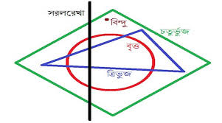
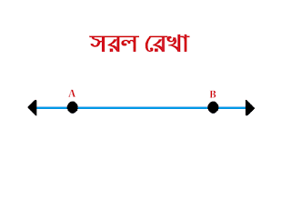
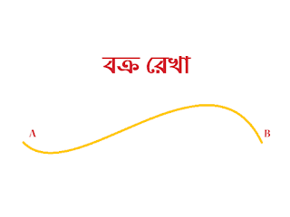
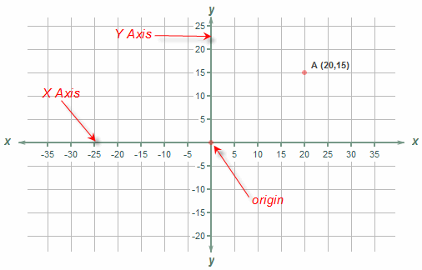
লক্ষ্য করঃ
চিত্রে আমরা কী দেখতে পাচ্ছি?
বিন্দু, সরল রেখা, বক্র রেখা, ত্রিভুজ,
চতুর্ভুজ, বৃত্ত ইত্যাদি।
জ্যামিতির যে অংশে বিন্দু, সরল রেখা ও বক্ররেখার বীজগাণিতিক প্রকাশ নিয়ে আলোচনা করা হয়, তাকে কী বলে?
স্থানাঙ্ক জ্যামিতি

Slide 5
তাহলে আমাদের আজকের পাঠঃ
স্থানাঙ্ক জ্যামিতি

Slide 6
স্থানাঙ্ক জ্যামিতিঃ
বিন্দু, সরল রেখা ও বক্ররেখার বীজগাণিতিক প্রকাশকেজ্যামিতির যে শাখায় অধ্যয়ন করা হয় ,তাকে স্থানাঙ্ক জ্যামিতি বলে।
সমতলে বিন্দু পাতনের মাধ্যমে সরল বা বক্ররেখা অথবা এদের দ্বারা তৈরি জ্যামিতিক ক্ষেত্র যথা-ত্রিভুজ, চতুর্ভুজ, বৃত্ত ইত্যাদির চিত্র প্রকাশ করা হয়। ফরাসী গণিতবিদ ডেকার্তে সর্ব প্রথম সমতলে বিন্দু পাতনের পদ্ধতির সূচনা করেন। ডেকার্তের নামানুসারে এই স্থানাঙ্ক জ্যামিতিকেই কার্তেসীয় স্থানাঙ্ক বলা হয়।
আয়তাকার কার্তেসীয় স্থানাংকঃ
Y
দ্বিতীয় চতুর্ভাগ
প্রথম চতুর্ভাগ
পরস্পর সমকোণে ছেদ করে এরুপ এক জোড়া অক্ষের সাপেক্ষে কোন বিন্দুর
স্থানাঙ্ক কে আয়তাকার কার্তেসীয় স্থানাঙ্ক বলা হয়। বিন্দুটি y-অক্ষের ডানে
থাকলে ভুজ ধনাত্বক ও বামে থাকলে ভুজ ঋণাত্বক হবে। আবার বিন্দুটি x- অক্ষের উপরে থাকলে কোটি ধনাত্বক এবং নিচে থাকলে কোটি ঋণাত্বক হবে। x-অক্ষের উপর কোটি শূণ্য এবং y-অক্ষের উপর ভুজ শূণ্য।
কার্তেসীয় স্থানাঙ্কের অক্ষদ্বয় দ্বারা সমতল XOY,YOX´,X´OY´,Y´OX এই চারটি ভাগে বিভক্ত হয়। এদের প্রত্যেক ভাগকে চতুর্ভাগ বলে। XOY-কে প্রথম চতুর্ভাগ ধরা হয় এবং ঘড়ির কাঁটার আবর্তনের বিপরীত দিকে পর্যায়ক্রমে দ্বিতীয়, তৃতীয় ও চতুর্থ চতুর্ভাগ ধরা হয়। কোনো বিন্দুর স্থানাঙ্কের চিহ্ন অনুসারে বিন্দুর অবস্থান বিভিন্ন চতুর্ভাগে থাকে।
( - , + )
( +, + )
X´
X
তৃতীয় চতুর্ভাগ
O
চতুর্থ চতুর্ভাগ
( -, - )
( +, - )
Y´

Slide 7
দুইটি বিন্দুর মধ্যবর্তী দূরত্ব নির্ণয়ঃ
Y
Q
P
R
X´
O
M
N
X
Y´

Slide 8
একক কাজঃ
(1,1) এবং (2,2) বিন্দু দুইটি একটি সমতলে চিহ্নিত করে এদের দূরত্ব নির্ণয় কর ।

Slide 9
মিলিয়ে নিইঃ
Y
উভয় অক্ষে ক্ষুদ্রতম 2 বর্গ= 1একক।
মনে করি, P(1,1) এবং Q(2,2) । xy সমতলে বিন্দুদ্বয়কে চিহ্নিত করা হলো।
বিন্দুদ্বয়ের মধ্যবর্তী দূরত্ব, PQ =
Q(2,2)
P(1,1)
=
X´
O
X
=
=
=
একক। (Ans.)
Y´
O

Slide 10
জোড়ায় কাজঃ
মূলবিন্দু থেকে (-5,5) ও (5,k) বিন্দুদ্বয় সমদুরবর্তী হলে
k এর মান নির্ণয় কর।

Slide 11
মিলিয়ে নিইঃ
Y
মনে করি, A(-5,5) ,B(5,k) এবং মূলবিন্দু O(0,0) ।
A(-5,5)
B(5,k)
X´
X
O(0,0)
Y´

Slide 12
দলগত কাজঃ

Slide 13
Y
মিলিয়ে নিইঃ
A(2,5)
B(-1,1)
C(2,1)
X´
X
O(0,0)
Y´

Slide 14
মূল্যায়নঃ
ক) স্থানাঙ্ক জ্যামিতি ও কার্তেসীয় স্থানাঙ্ক জ্যামিতি কী ?
গ) আয়তাকার কার্তেসীয় স্থানাঙ্ক কাকে বলে ?

Slide 15
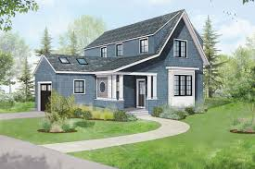
বাড়ির কাজঃ

Slide 16
ধন্যবাদ
ধন্যবাদ
ধন্যবাদ
ধন্যবাদ

